Slide 1
.

Slide 2
.
ناباروری، "اهدای شخص ثالث" و چالش های آن

Slide 3
سلامت
سرمایه اصلی محرومین
جهت توانمند شدن و امرار معاش است.
مقدمه

Slide 4
سلامت
سرمایه اصلی محرومین
جهت توانمند شدن و امرار معاش است.
اهدای شخص ثالث
(درمان ناباروری با دخالت شخص ثالث)
رحم اجاره ای
اهدای سلول جنسی
اهدای جنین
تخمک
اسپرم

Slide 5
سلامت
سرمایه اصلی محرومین
جهت توانمند شدن و امرار معاش است.
زوج نابارور
زوج نابارور
زوج نابارور
اهدای تخمک
اهدای اسپرم
اهدای جنین
رحم اجاره ای

Slide 6
اسپرم و تخمک زوج اهداکننده مشخص به رحم زن نابارور
اسپرم و تخمک زوج نابارور به رحم خود زن
اسپرم و تخمک و رحم
از زوج نابارور
جنین اهدایی
اسپرم و تخمک زوج اهداکننده نامشخص به رحم زن نابارور
زن اهداءکننده مشخص
اسپرم و تخمک زوج نابارور به رحم زن مشخص
رحم اجاره ای
زوج نابارور
تخمک اهدایی
زن اهداءکننده نامشخص
اسپرم و تخمک زوج نابارور به رحم زن نامشخص
جنین اهدایی و رحم اجاره ای
مرد اهداءکننده مشخص
اسپرم و تخمک و رحم از غیر خود
اسپرم اهدایی
مرد اهداءکننده نامشخص

Slide 7
سلامت
سرمایه اصلی محرومین
جهت توانمند شدن و امرار معاش است.
قوانین اهدای شخص ثالث در سایر کشورها

Slide 8
سلامت
سرمایه اصلی محرومین
جهت توانمند شدن و امرار معاش است.
فرانسه، سوئیس، آلمان کمک های پزشکی برای بارداری مقید و محدود و بارداری برای دیگری را منع کرده است.
در حقوق فرانسه بارداري براي ديگري و هـر نـوع قـرارداد راجـع بـه آن قانوناً باطل و دلالي در اين خصوص نيز جرم تلقي شده است.
در سوئيس مادة 4 قانون فدرال مربوط به زايمان پزشكي مشترك، بارداري براي ديگري را منـع كـرد. قانون نيز براي پزشك يا متخصصي كه بارداري براي ديگري را انجام يا ترتيب دهـد مجـازات تعيين كرد، اما براي مادر باردار مجازاتي وجود ندارد.
برخي كشورها همانند ايالات متحدة امريكا (بسياري از ايالات)، انگلـستان، آرژانتـين، آفريقـاي جنوبي، استراليا (اكثر قسمت ها)، برزيل، گرجستان، يونان، روسيه، روماني، كـم و بـيش بارداري براي ديگري را مجاز دانسته اند.

Slide 9
سلامت
سرمایه اصلی محرومین
جهت توانمند شدن و امرار معاش است.
اقدامات در ایران

Slide 10
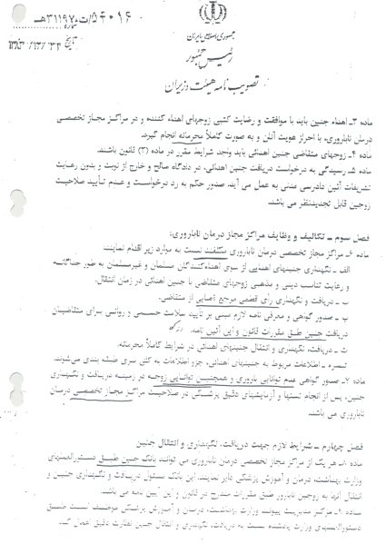
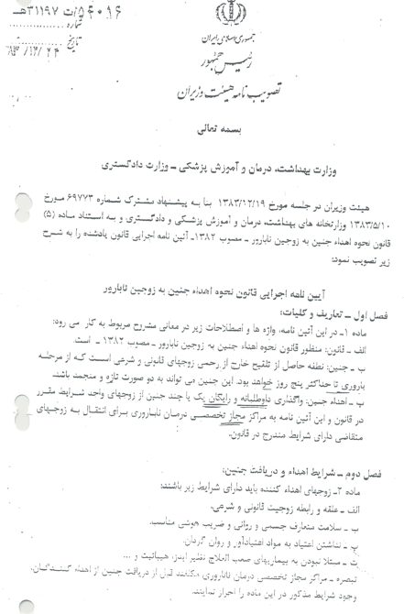
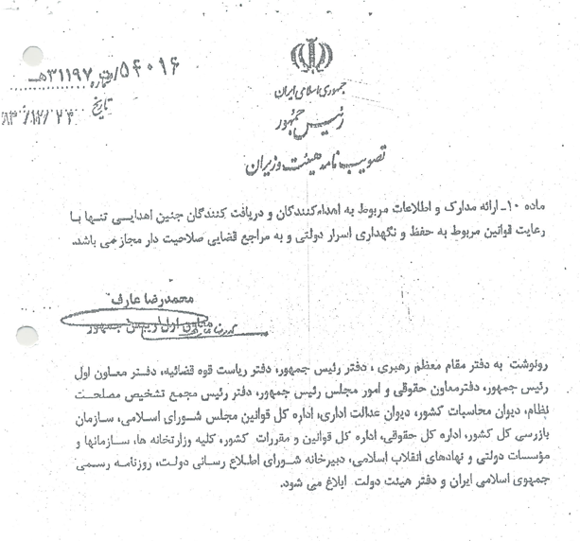
سلامت
سرمایه اصلی محرومین
جهت توانمند شدن و امرار معاش است.
آیین نامه اجرایی اهدای جنین سال 1383

Slide 11
سلامت
سرمایه اصلی محرومین
جهت توانمند شدن و امرار معاش است.
چالش های فعلی اهدای شخص ثالث در کشور

Slide 12
سلامت
سرمایه اصلی محرومین
جهت توانمند شدن و امرار معاش است.
چالش های فقهی
اختلال ارث نوزاد متولد شده؛
اختلال نسب نوزاد متولد شده؛
ایجاد اجتماع انساب، (برای مثال فرد همزمان دایی و پدر فرزند است)
ابهام دین و مذهب اهدا کننده و اهدا گیرنده؛
ابهام سیادت یا غیر آن برای فرزند متولد شده (در احکام فقهی نظیر خمس و فطریه مشکل ایجاد می شود)؛
اختلال محرمیت نوزاد متولد شده؛
ابهام وضعیت عدّه در هنگام تلقیح اسپرم اهدایی؛
امکان اختلاط میاه در دریافت اهدای اسپرم و ارتباط همزمان با همسر؛ یا در وضعیت دریافت اسپرم شوهر قبلی فوت نموده (بدون نگه داشتن عدّه و در حالت ازدواج با شوهر دوم)؛
امکان ازدواج محارم در آینده (فرزندان حاصل از اهدا)؛
اجرا نشدن موازین فقهی (وقوع لمس و نگاه حرام در هنگام تلقیح)؛
جواز فقهی محرمانه نگه داشتن یا نگه نداشتن موضوع تا آخر عمر (حق فرزند برای دانستن نام پدر، نظر اسلام).

Slide 13
سلامت
سرمایه اصلی محرومین
جهت توانمند شدن و امرار معاش است.
چالش های حقوقی
اختلال ارث نوزاد متولد شده؛
اختلال نسب نوزاد متولد شده؛
اهدای اسپرم/ تخمک/ جنین، اهدای عضو حساب می‌شود؟؛
جواز حقوقی فروش اسپرم/ تخمک/ جنین (نوع قرارداد و ...)؛
محرمانه بودن یا نبودن موضوع تا آخر عمر (حقوق کودک، مادر بیولوژیک و مادر دوم کودک)
تولد خواهر و برادرهایی که از نسبت های خود بی اطلاع هستند به دلیل عدم محدودیت در تعداد اهداء و فاصله های زمانی و مکانی اهداء
احتمال درخواست و حق فرزند متولد شده در دانستن نام پدر، تعیین هویت
پشیمانی اهداء کننده و پس گرفتن فرزند متولد شده
تمایل اهداء کننده به دریافت ارث از فرزند اهدایی
بازار ثانویه فروش تخمک و اسپرم داخلی و خارجی (واردات و صادرات)

Slide 14
سلامت
سرمایه اصلی محرومین
جهت توانمند شدن و امرار معاش است.
چالش های اجتماعی
افزایش بازار فروش تخمک و ... (سلبریتی های متمایل به فروش اسپرم، زنان متاهل متمایل به فروش تخمک)
سفارشی شدن فرزند و درخواست زوجین به داشتن فرزند
مادری صاحب 6 فرزند از اسپرم های مختلف
افزایش بازار تعیین جنسیت جنین حتی در زوج های سالم و افزایش امحای جنین های مونث و برهم خوردن تعادل جنسیتی کشور در آینده
اختلال هویتی و عاطفی در فرزندان ناشی از اهداء
ایجاد شک و تردید در فرزندان دارای والدین مشخص
بی سرپرست ماندن بچه‌های پرورشگاه­ها؛
بلاتکلیفی فرزند متولد شده در صورت جدایی زوجین؛
افزایش احتمال بروز کودک آزاری و ناسازگاری شوهر با فرزند متولد شده از اهدا؛

Slide 15
سلامت
سرمایه اصلی محرومین
جهت توانمند شدن و امرار معاش است.
چالش های پزشکی
تخمک کشی نامحدود از دختران مجرد و زنان بیوه بدون توجه به سلامتی
افزایش خطر ابتلا به سرطان ها در اهداء کننده و گیرنده
امکان انتقال بیماری های ارثی و ژنتیکی
ایجاد تقاضای القایی برای استفاده از اهدای شخص ثالث و تعیین جنسیت جنین در زوج های سالم به منظور درآمدزایی
چالش های سیاسی
برهم خوردن تعادل جنسیتی جمعیت کشور به دلیل انتخاب جنس مورد نظر جنین توسط والدین
افزایش تداخلات ژنی میان کشورها با ایجاد بازار فروش بین کشورها
چالش های کاهش انتخابی جنین
به منظور جلوگیری از ایجاد عوارضی نظیر زایمان زودرس در بارداری های سه قلویی و بیشتر اقدام به تزریق دارو به قلب جنین می شود.

Slide 16
سلامت
سرمایه اصلی محرومین
جهت توانمند شدن و امرار معاش است.
اقدامات در دست اقدام

Slide 17
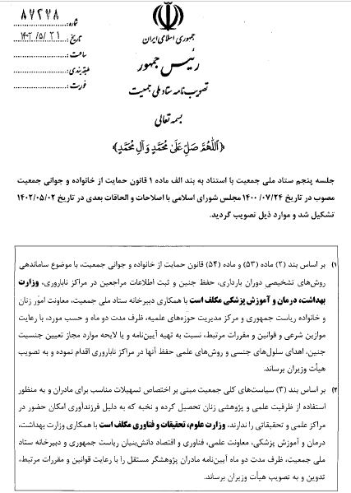
سلامت
سرمایه اصلی محرومین
جهت توانمند شدن و امرار معاش است.
تصویب نامه پنجمین جلسه ستاد ملی جمعیت با توشیح ریاست محترم جمهور:

Slide 18
کارگروه "تدوین آیین نامه اهدای شخص ثالث"
تشکیل در تاریخ 1402/21/6 و برگزاری سه جلسه
اعضا
نماینده ستاد ملی جمعیت ریاست جمهوری
نماینده معاونت امور زنان و خانواده ریاست جمهوری
نماینده قوه قضائیه
نماینده سازمان ثبت احوال کشور
نماینده معاونت درمان
نماینده معاونت حقوقی
نماینده معاونت فرهنگی و دانشجویی
نماینده معاونت بهداشت
متخصصین فقهی
متخصصین فلوشیپ ناباروری
متخصصین فلوشیپ آندرولوژی
متخصصین بیولوژی تولید مثل/ جنین شناسی

Slide 19
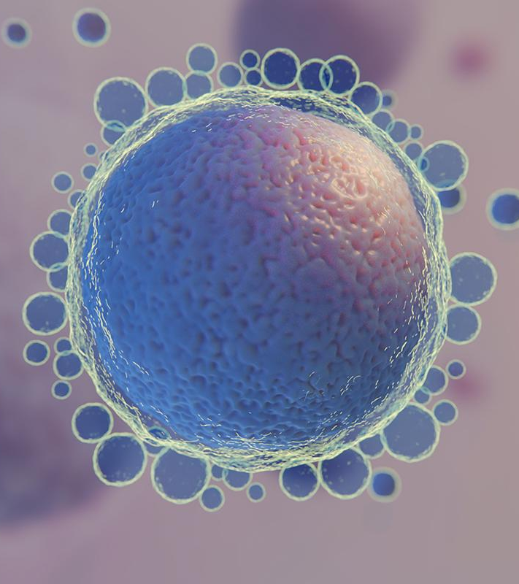
با تشکر از توجه شما

